Slide 1
ĐỀ TÀI 30 LỖ HỔNG FIRMWARE THIẾT BỊ IoT QUA OWASP IoTGoat Họ và tên: Châu Nhật Hào Mssv: 231A010504 Tên Học phần: Bảo mật trong IoT Lớp học phần: 253INT441001 Giảng viên hướng dẫn: Hồ Nhựt Minh

Slide 2
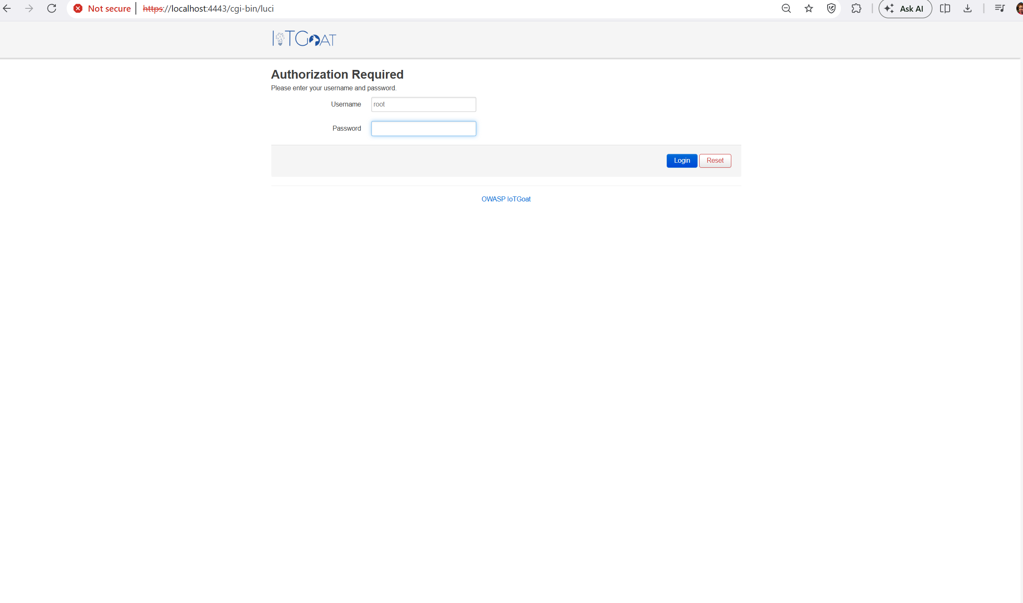
Vấn đề bảo mật:
Firmware là thành phần cốt lõi điều khiển hoạt động của thiết bị IoT.
Lỗ hổng trong firmware có thể tạo điều kiện cho truy cập trái phép, rò rỉ dữ liệu hoặc chiếm quyền điều khiển thiết bị.
OWASP IoTGoat cung cấp môi trường firmware có chủ đích chứa lỗ hổng để phục vụ nghiên cứu và thực hành.
Mục tiêu
Triển khai thành công firmware OWASP IoTGoat.
Thu thập thông tin firmware theo OWASP FSTM.
Phân tích cấu hình và dịch vụ đang hoạt động.
Đánh giá một số lỗ hổng bảo mật.
Đề xuất biện pháp giảm thiểu.

Slide 3




Kiến thức nền Firmware IoT: Phần mềm điều khiển hoạt động của thiết bị IoT. OpenWrt: Hệ điều hành mã nguồn mở dùng cho thiết bị mạng. OWASP IoTGoat: Firmware chứa các lỗ hổng có chủ đích phục vụ học tập. OWASP FSTM: Phương pháp thu thập và đánh giá bảo mật firmware.
Công cụ sử dụng:
Công cụ | Vai trò
Docker Desktop | Triển khai môi trường thực nghiệm
QEMU | Giả lập firmware OpenWrt
Visual Studio Code | Chỉnh sửa và quản lý tệp
GitHub Desktop | Quản lý phiên bản và đồng bộ repository
GitHub | Lưu trữ mã nguồn và tài liệu

Slide 4
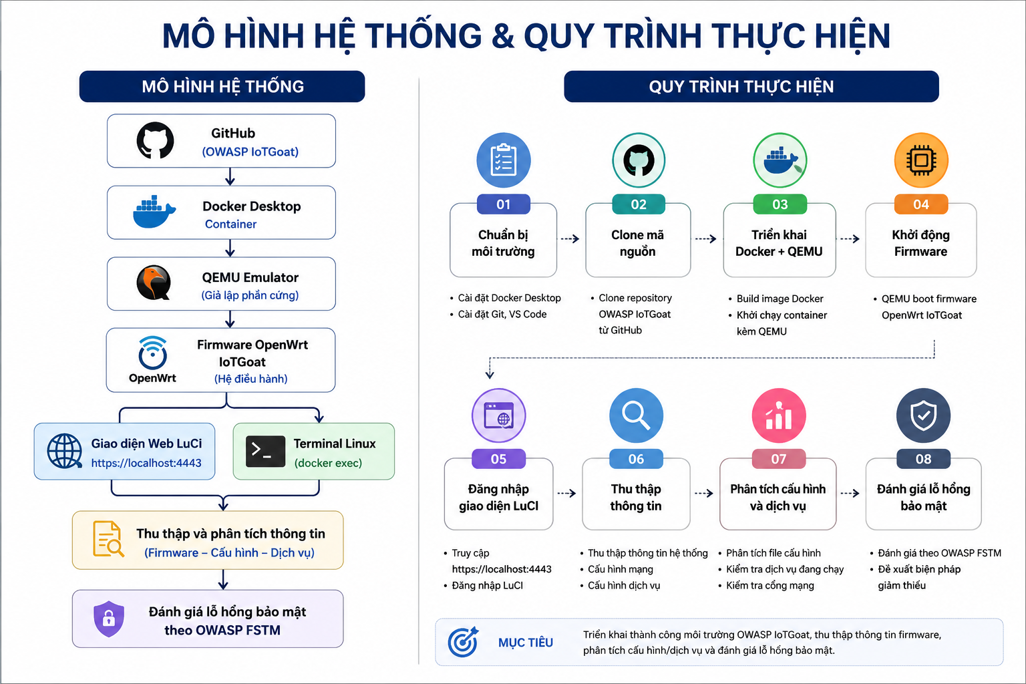

Slide 5
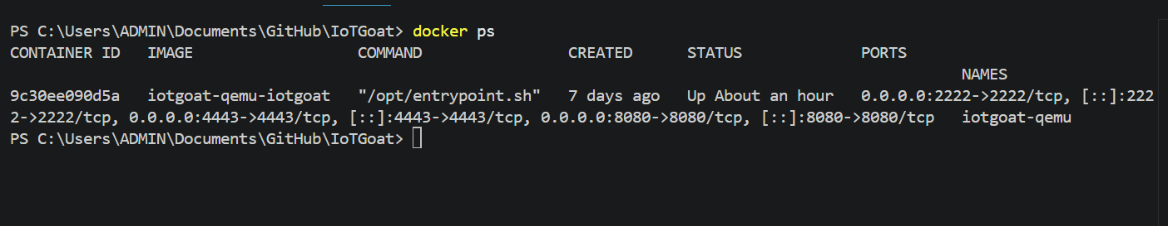
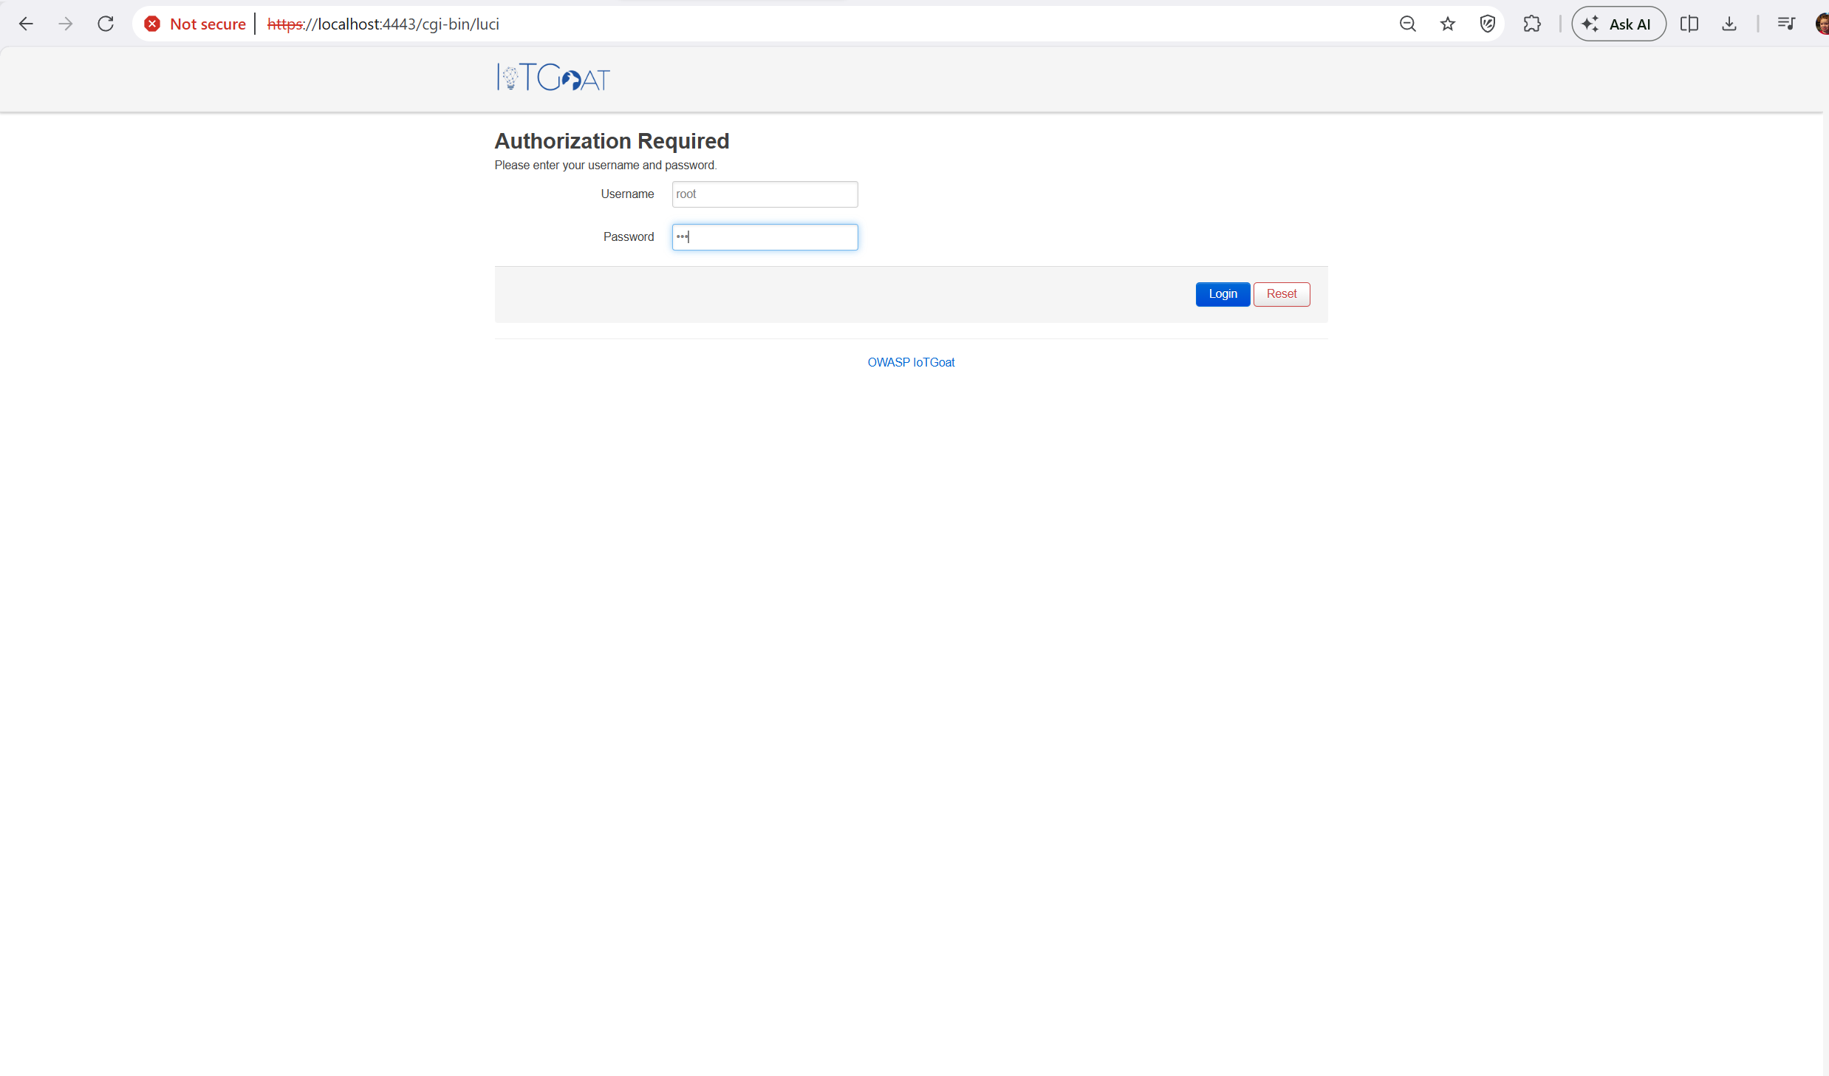
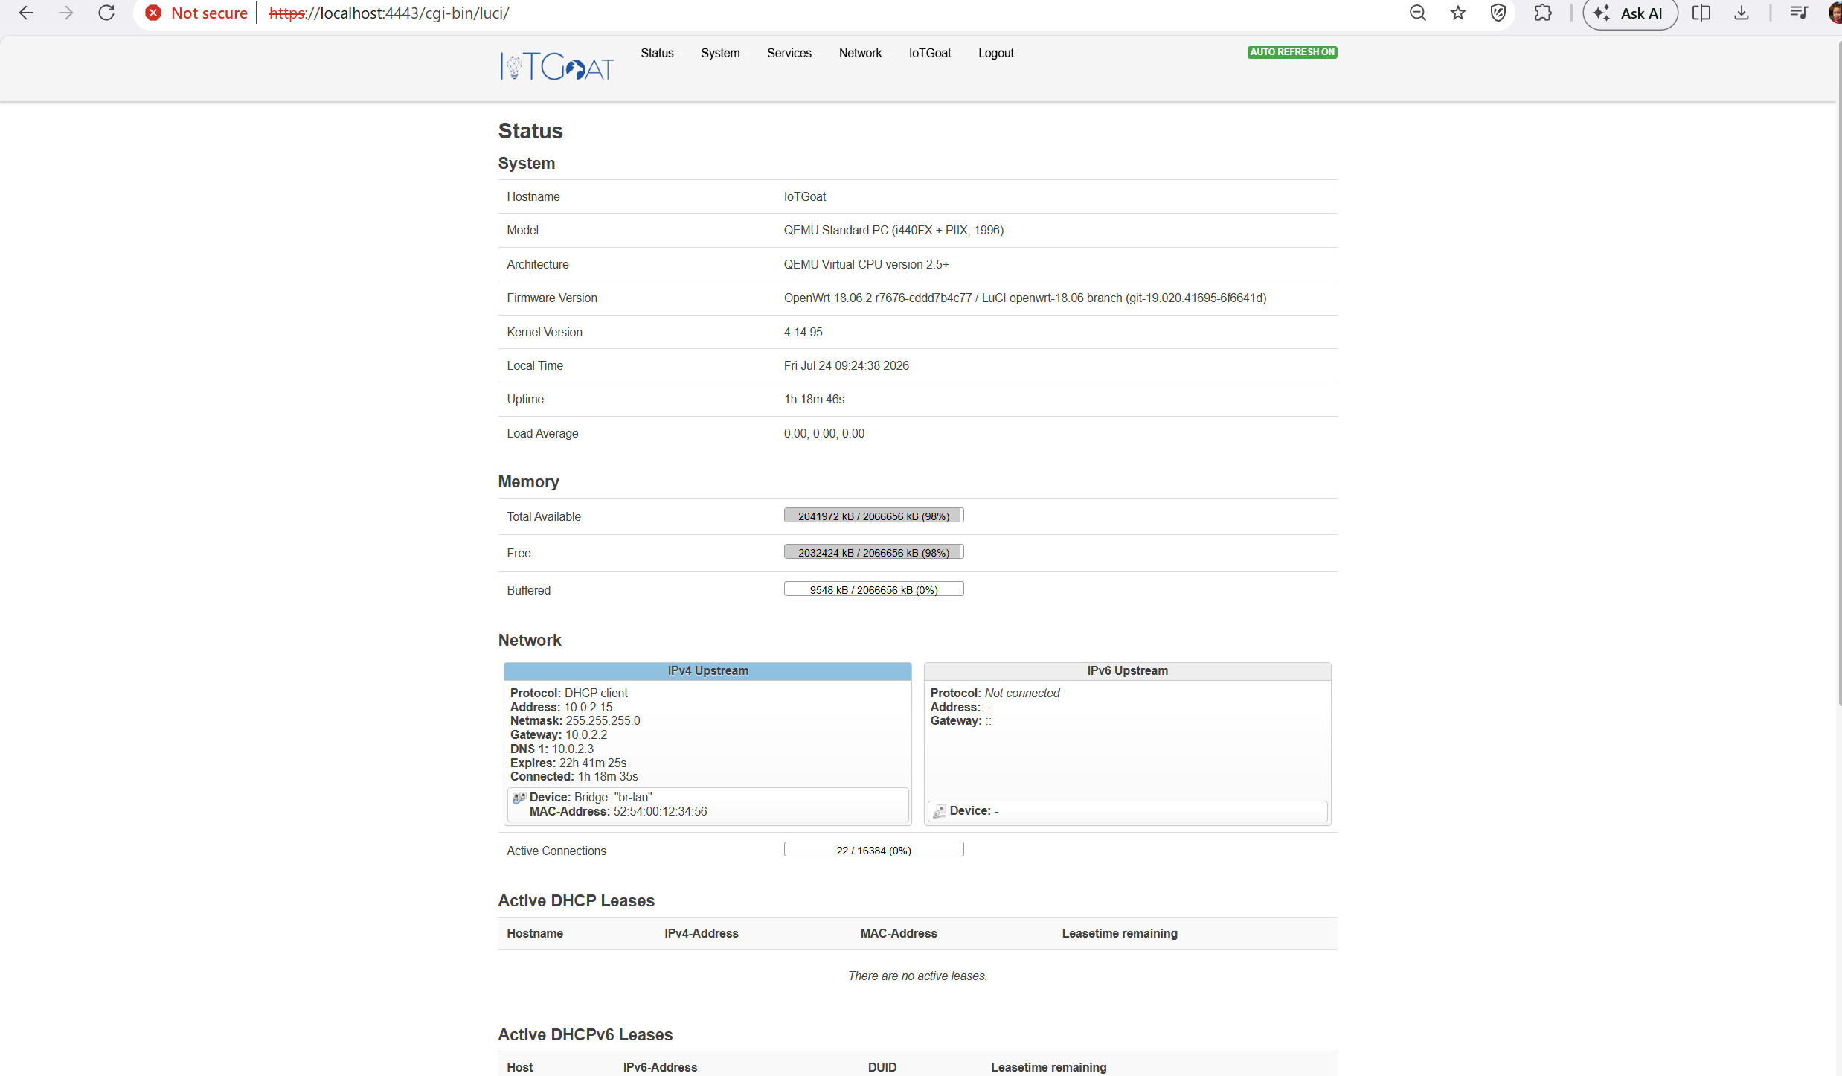
Kết quả đạt được:
Triển khai thành công môi trường OWASP IoTGoat trên Docker và QEMU.
Firmware OpenWrt khởi động ổn định.
Truy cập thành công giao diện quản trị LuCI.
Thu thập được thông tin firmware và cấu hình hệ thống.
Môi trường sẵn sàng phục vụ đánh giá bảo mật.

Slide 6
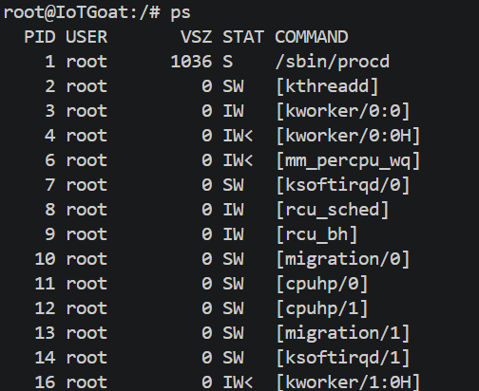
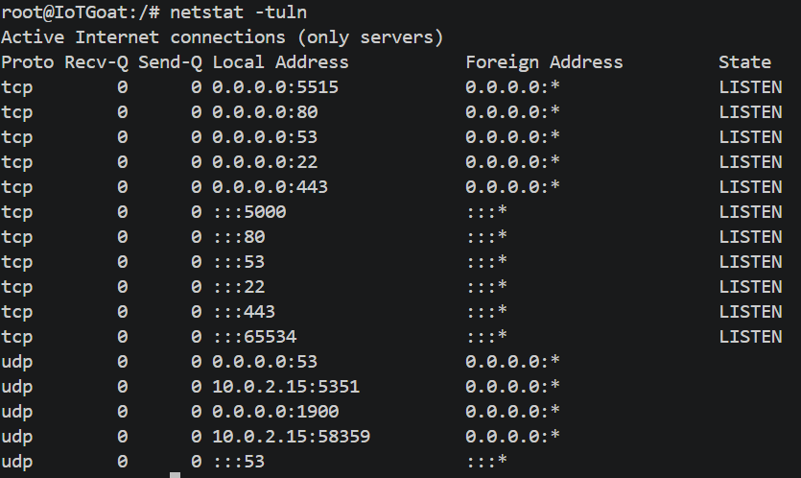
Nội dung khảo sát | Kết quả
Firmware | OpenWrt 18.06.2
Kiến trúc | x86/generic
Web Server | uHTTPd
SSH Server | Dropbear
DNS/DHCP | dnsmasq
Hostname | IoTGoat
Giao diện Web | LuCI
Check List
Firmware khởi động thành công
Giao diện LuCI hoạt động
Thu thập cấu hình mạng
Thu thập cấu hình hệ thống
Phân tích dịch vụ
Thu thập log hệ thống

Slide 7

Bảng phân tích rủi ro
Rủi ro | Mức độ | Ảnh hưởng
Dịch vụ Telnet đang hoạt động | Cao | Có thể bị truy cập trái phép do truyền dữ liệu không mã hóa.
Nhiều cổng mạng mở (22, 80, 443...) | Trung bình | Làm tăng bề mặt tấn công nếu không được kiểm soát.
Web Server uHTTPd | Trung bình | Có nguy cơ bị khai thác nếu tồn tại lỗ hổng hoặc cấu hình không an toàn.
Dịch vụ UPnP | Trung bình | Có thể bị lợi dụng để mở cổng mạng ngoài ý muốn.
Biện pháp phòng chống:
Tắt hoặc vô hiệu hóa dịch vụ Telnet, ưu tiên sử dụng SSH để quản trị từ xa.Chỉ mở các cổng dịch vụ thực sự cần thiết, đóng các cổng không sử dụng.Thường xuyên cập nhật firmware và các thành phần dịch vụ để vá các lỗ hổng đã biết.Thiết lập mật khẩu mạnh và giới hạn quyền truy cập vào giao diện quản trị.Kiểm tra định kỳ cấu hình hệ thống và các dịch vụ mạng nhằm phát hiện sớm các nguy cơ bảo mật.

Slide 8
Đánh giá:
Triển khai thành công môi trường OWASP IoTGoat trên Docker và QEMU.
Thu thập được thông tin firmware theo phương pháp OWASP FSTM.
Khảo sát cấu hình hệ thống và các dịch vụ đang hoạt động.
Xác định được một số rủi ro bảo mật tiêu biểu của firmware.
Hạn chế:
Chưa khai thác toàn bộ các bài thực hành (Challenge) của IoTGoat.
Việc đánh giá chủ yếu dựa trên môi trường giả lập, chưa kiểm thử trên thiết bị IoT thực tế.
Chưa thực hiện phân tích chuyên sâu ở mức mã nguồn hoặc firmware binary.
Hướng phát triển:
Tiếp tục khai thác các Challenge còn lại của OWASP IoTGoat.
Áp dụng quy trình đánh giá trên các firmware IoT thực tế.
Kết hợp thêm các công cụ phân tích tĩnh và phân tích động để mở rộng phạm vi kiểm thử.

Slide 9
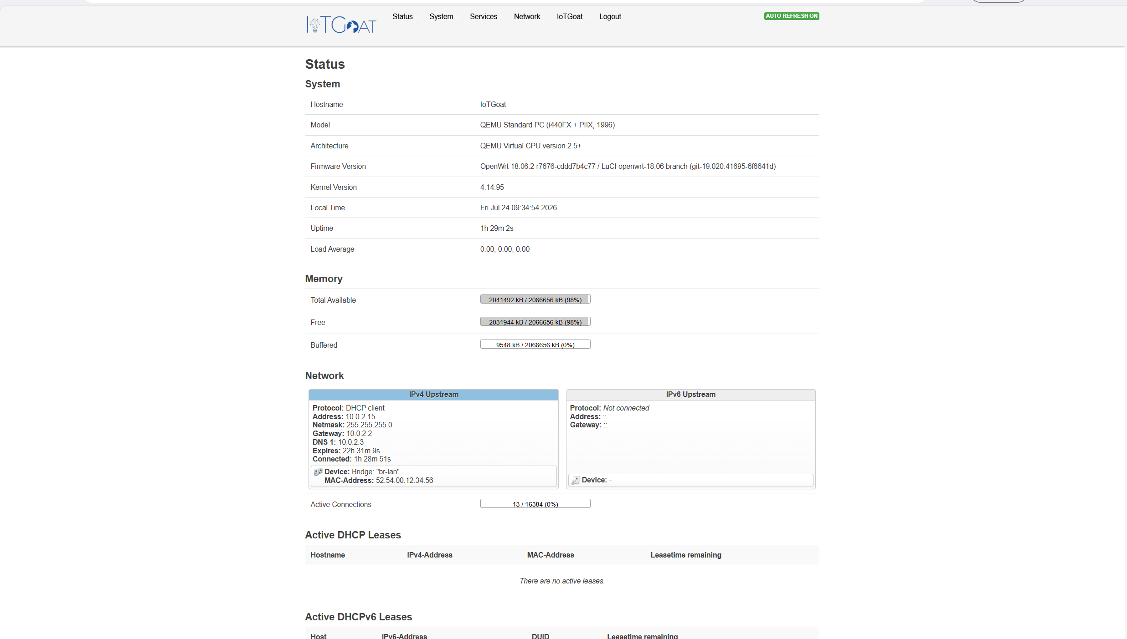
Những giá trị đạt được:
Xây dựng thành công môi trường đánh giá bảo mật firmware bằng OWASP IoTGoat.
Áp dụng quy trình OWASP FSTM để khảo sát firmware.
Thu thập và phân tích được các thành phần quan trọng của hệ thống.
Nhận diện các rủi ro bảo mật và đề xuất biện pháp giảm thiểu phù hợp.
Ý nghĩa của đề tài:
Đề tài giúp nhóm hiểu rõ quy trình đánh giá bảo mật firmware IoT theo phương pháp OWASP FSTM, đồng thời nâng cao kỹ năng triển khai môi trường Docker, QEMU và phân tích firmware OpenWrt trong môi trường thực nghiệm.

Slide 10
Tài liệu tham khảo
OWASP IoTGoat: https://github.com/OWASP/IoTGoat
OWASP Firmware Security Testing Methodology (FSTM): https://github.com/scriptingxss/owasp-fstm
OWASP IoT Security Testing Guide (ISTG): https://github.com/OWASP/owasp-istg
OpenWrt Documentation: https://openwrt.org
Docker Documentation: https://docs.docker.com
QEMU Documentation: https://www.qemu.org

